Slide 1
Réunion C.I.
Dijon
14 octobre 2014

Slide 2
Agricoll V2
Rappel :
portail.agriculture.gouv.fr
4 entrées principales:
agenda
webmail → adresse en agriculture.gouv.fr
annuaire → GLA création et modification agent – réinitialisation mdp agricoll et donc firstclass
liste de diffusion
Accès à tous les directeurs des EPL qui ont une BAL en agriculture.gouv.fr (communication de crise)
Mise en place de redirection vers educagri (par agenda ???)
Accès sans VPN
Notes:
Pensez à la méthodo pour redirection

Slide 3
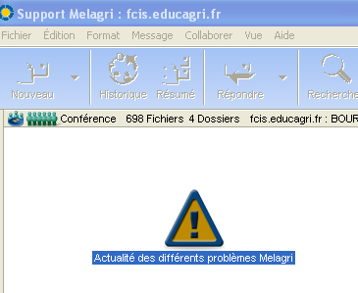
Melagri
Actualité fonctionnelle
Affichage des cartes de visites → On parle plutôt de profil
Carte de visite lié à la présence du dossier « My Shared document »
Chat : instabilité sur client 12 → pas d’avancées sur le sujet
Communication sur les dysfonctionnements :

Slide 4
Melagri
Correspondants informatiques 14 octobre 2014
Mise à jour version 12
Serveur effectué au 14/12/2013
Client v12 disponible depuis mais sans communication
Client HTML est disponible
Adresse : http://webmail.educagri.fr
Limite actuelle, le changement de mot de passe n’est pas géré actuellement → Client lourd ou GLA
Augmentation de la taille des boites à 200 Mo (voire 500 à la demande) Après résolution des soucis matériels

Slide 5
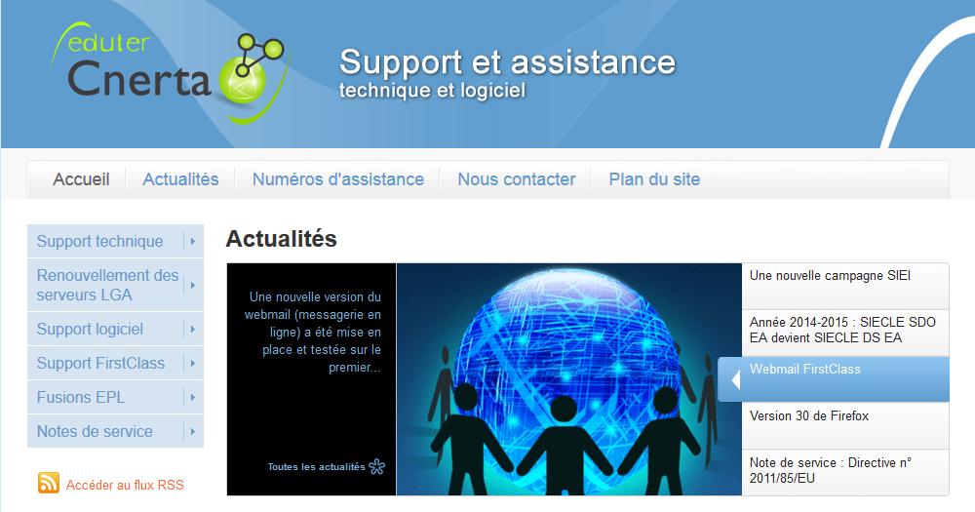
Melagri
Alerte en cas de dysfonctionnement majeur
Communication de crise par SMS (DRTIC…), sur le fil Twitter…
Communication sur les dysfonctionnements :
A travers le site support.eduter-cnerta.fr

Slide 6
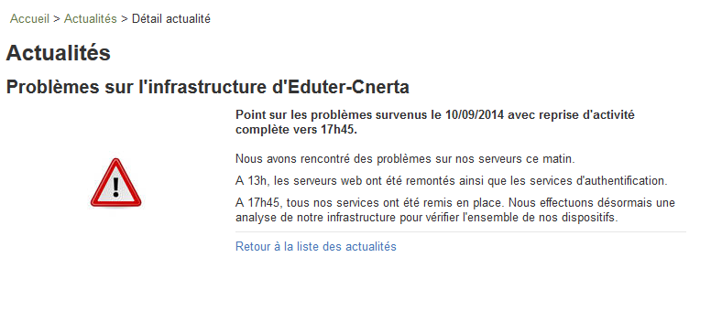
Melagri
Alerte en cas de dysfonctionnement majeur
Communication de crise par SMS (DRTIC…), sur le fil Twitter…
Communication sur les dysfonctionnements :
A travers le site support.eduter-cnerta.fr

Slide 7
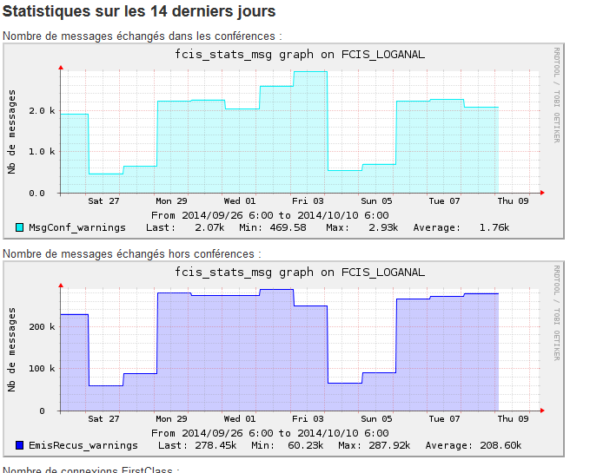
Melagri
Accès à des procédures, des aides en ligne, des
vidéos d’autoformation, des informations sur les fusions ou les renouvellements de LGA, …
Un volet spécifique First Class a été créé avec notamment les statistiques (???)

Slide 8
Melagri
Assistance (hotline)
Réorganisation de l’assistance First Class :
Niveau 1 (usage de la messagerie): Mickaël COUTRON
Niveau 2 (problème Melagricoll et GLA, monitoring): Mickael COUTRON
Niveau 3 (problème d’infrastructure et de synchronisation entre First Class et Agricoll): Arnaud SORDEL
Horaire du support étendu
Délai de prise en compte court (sous 3h pendant les jours de présence)

Slide 9
Eduter-Cnerta
Départ
  Départs :
    A. Mignerot
    S. Lavoillotte
    A. Holgado
    P. Chagnard
    Carlos Mota
  Arrivées :
    J. Monvoisin -> dev Cocwinelle
    M. Coutron -> assistance Etablissements
    J. Bouillot -> admin sys Linux

Slide 10
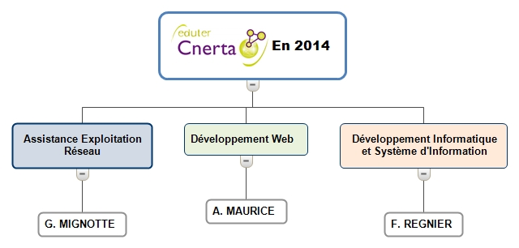
Eduter-Cnerta

Slide 11
Eduter-Cnerta
Tarif « adhérents Pack Services Eduter »
Offres solutions web
  Clé en main Typo 3
  40 € /mois + FI 180 €
  Boutiques PrestaShop
  35 € /mois + FI 300 €, ( paiement CB trésor public :150€ installation + 4 €/mois)
  Blogs WordPress
  30€ / mois + FI 150 €
  Hébergement GRR
  12 € / mois + 100 € FI (offert si clé en main)
  Plateforme Moodle (expérimental 2014)
  ± 40 €/ mois cette année (60€ et FI à définir après expé pour 2Go)
  En savoir plus sur www.solutions-web.eduter.fr

Slide 12
Sapia
Système d’Authentification et de Propagation d’Identité de l’Agriculture
Objectifs :
Constituer un annuaire fédérateur de l’enseignement agricole en s’appuyant sur le cadrage proposé par l’Education Nationale (schéma SDET en cours) et peuplé par trois populations :
o les élèves
o les responsables légaux de ces élèves
o la communauté de l’enseignement agricole avec notamment les enseignants.
D’inscrire cet annuaire fédérateur de l’EA dans une logique de fédération d’identité,
De proposer des services aux acteurs de l’enseignement agricole accessibles par ce point d’authentification

Slide 13
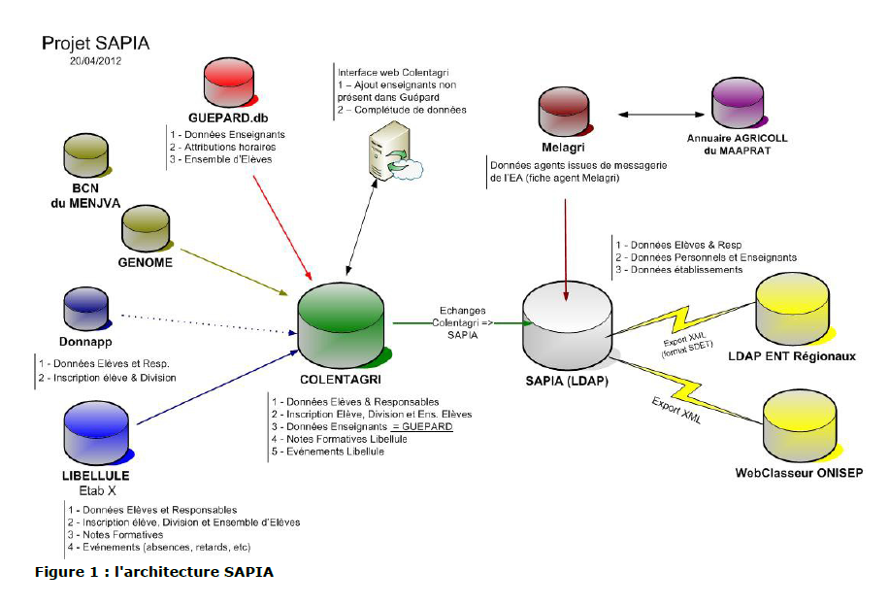
Sapia

Slide 14
Sapia
Pas utilisé pour notre ENT (ouf) mais…
WebClasseur et le schéma directeur des Espace numérique avec le MEN
Fédération d’identité → évolution de l’ENT
Projet rentrée 2015 « télé-inscription »
Mettre à disposition des familles un téléservice leur permettant de valider l’inscription de leurs enfants en lycées agricoles.
Intégrer les données issues d’AFFELNET dans notre système d’information
Vérification des données remontées !
https://tango.educagri.fr/colentagri

Slide 15
IGC 4096 - 2010
Nouvel IGC (pas tant que ça…) :
Les certificats agents issus de l'IGC 2005 vont expirer le 28 Mars 2014
IGC 2010 mais :
applications pas prêtes
référencement dans les navigateurs difficiles
souci d’import dans firefox
pour AEL :
Certificats distincts : à demander un par un
Authentification
Chiffrement
Signature
Dispositif technique
Demande à préciser par utilisateur

Slide 16
IGC 4096 - 2010
Nouvel IGC (pas tant que ça…) :
L'enrôlement de l'agent débute par le face à face entre l'agent et l'AEL de sa structure. L'AEL contrôle l'identité de l'agent, puis pré valide sur son interface, les un après les autres, les trois certificats auxquels l'agent à droit (si nécessaire).
Dans le cadre du passage à l’IGC 4096, une demande par mail, sans face à face, sera suffisante pour renouveler le certificat et ce jusqu'au 30 avril 2014.
Le mot de passe permettant son téléchargement, en revanche, devra être transmis par téléphone par l’AEL, après identification du destinataire.
Certificat valable pendant 3 ans

Slide 17
IGC 4096 - 2010
Nouvel IGC (pas tant que ça…) :
Attention pour les AEL
Pas de reconduction des droits. Après création du nouveau certificat → portail assistance → demande du transfert des droits !

Slide 18
Assistance Cerit
Assistance CAS
https://centredeservices.ep.national.agri/
national.agri → certificat + mercure

Slide 19
Certifications apprenants
ASSR :
Note de service en attente
A partir du site MEN avec téléchargement des épreuves
Intégré à Indexa2
saisie des « ayants droits » (à vérifier dans NS !)
saisie des résultats
Une personne habilitée par centre (en général habilité indexa2)
Rappel:
remontées des résultats dans Faeton (appli min intérieur)
Permis de conduire !

Slide 20
Certifications apprenants
B2i Adulte:
Plutôt en CFPPA (mais pas uniquement)
Délivré par la DRAAF
Nécessite que le centre soit agréé
Formateurs agréés → convention avec DafPic (rectorat)
Centre habilité (répondant aux critères)
Application de suivi de l’inscription et de dossier en cours de dév par MEN (devait être prête printemps 2012…)
Frais d’inscription pour le candidat de 12,00€
en attente de la parution d’un arrêté en fixant les modalités ;-)
En savoir plus : http://www.chlorofil.fr/diplomes-et-referentiels/titres-et-certificats/certifications-informatique-et-internet/b2i-adultes.html
Pas d’avancée sur sur sujet !!!

Slide 21
Certifications apprenants
C2i 1:
Eléments de réponse :
Seules les universités sont habilitées à délivrer les C2i.
L’ENFA a uniquement la possibilité de délivrer les C2i2e.
Il faut donc imaginer des partenariats entre nos établissements et les établissements du sup dans nos régions pour pouvoir mettre en place le C2i, mais dans tous les cas, la certification sera exclusivement délivrée par l’établissement d’enseignement supérieur habilité.
Le DAN, interrogé, a le même type de réponse

Slide 22
Certifications apprenants
B2i Collège et Lycée :
Item du B2i collège modifié en 12/2011
Item du B2i lycée modifiés en 07/2013
Référentiel présent dans Liberscol non rénové (et à priori ne le sera pas !)
Quelle application ?
Obii pas de suite (MEN) renégociation possible à travers ARF
Plugin Moodle (hébergé Cnerta) http://b2i.educagri.fr
Application SACoche (liée avec Liberscol et la majorité des ENT) mais vieillotte, peu conviviale et plutôt socle de compétence

Slide 23
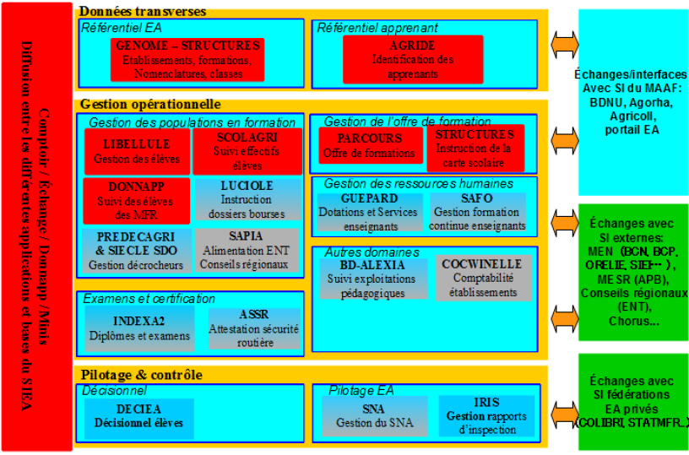
SIRENA (Système d’Information Rénové de l’Enseignement Agricole)

Slide 24
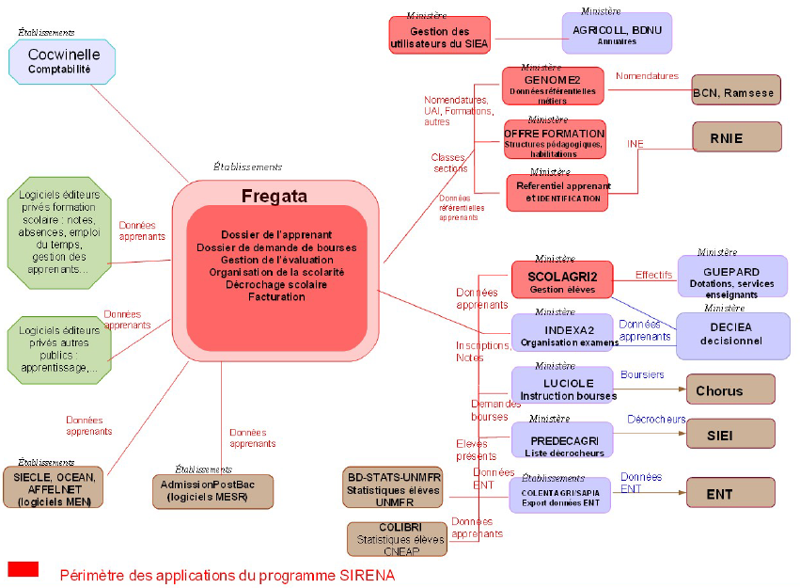
SIRENA (Système d’Information Rénové de l’Enseignement Agricole)

Slide 25
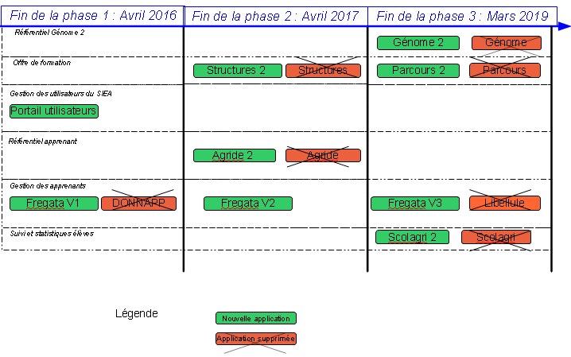
SIRENA (Système d’Information Rénové de l’Enseignement Agricole)

Slide 26
Numérique éducatif
Thème d’actualité, abordé dans :
Séminaire spécifique DGER (à la demande de M Rioux Canals)
Séminaire des directeurs d’EPL
Note de service « rentrée 2014 » (DGERN20132139Z)
Note de service « CTN » (DGERN20132112)
Projet stratégique de la DGER en cours d’écriture
Actions PNF 2014
Loi d’avenir en discussion
Projet « numérique » dans les DRAAF

Slide 27
AcousTICE (ACcompagnement Ouvert à l’Usage des TICE)
Chantier national mené par DRTIC Pays de la Loire et Normandie
Accompagner une dynamique autour des TICE
Mettre en place un plan de formation et d’échanges de pratiques à destination des enseignants.
Au niveau de l’établissement, le prof TIM est au centre du dispositif
Présentation du dispositif
Ce dispositif figure dans la note « Cahier de texte numérique » et dans les notes de rentrée 2014 et 2015

Slide 28
Régional
Communication des établissements
Nouveau site des EPL en ligne le 17 octobre :
http://www.bourgogne.educagri.fr
Nouveau site des lycées agricoles publics
http://www.lycee-agri.fr
Pour mémoire, site des CFA
http://www.cfa-agri.fr
Bac à sable : http://georgesd.cluster011.ovh.net/eplagri et http://georgesd.cluster011.ovh.net/lyceeagri

Slide 29
Régional
Cahier de texte numérique
Note de service (DGERN20132112) stipule pour tous les apprenants
Lycée → Liberscol
CFA ???
CFPPA ???
Produit à tester :
cahierdetexte → intranet.bourguignon.free.fr/cdt
Gepi
Cahier de texte numérique Edulog (1 CFA en prod + 1 test)

Slide 30
Régional
PTE info
Renouvellement des PC et/ou portables
Lié à un inventaire exploitable (date d’achat ou date BIOS)
Spiceworks : http://beatic.net:8080
Précision de la localisation des demandes
Sans demande précise, pas de PTE info
Demande serveurs, au fil de l’eau
Demande éléments actifs, idem mais bien préciser le type de switch , nb port, 100/1000, FO, type FO …
Cf liste établie par Olivier Caty (à préciser) sur le Wiki

Slide 31
Régional
Dossier de site
Indispensable pour le suivi de l’établissement.
Dossier mis à jour disponible sur le wiki.
Copie au DRTIC.
Sécurité des SI
Mise à jour du document Excel SI
Transmission des infos CERTA, synthèse de veille SSI ANSSI?

Slide 32
Régional
ENT
Reporting
Formation
Rappel redmine
ENT / Ressources Scorm
Quelques outil/auteurs
Scenari et ses dérivations
MosSolo (scorm 1.2 et 2004) → demo
Udutu → demo
ExE Learning v2.0

Slide 33
Régional
Petits outils :
Animation
Powtoon
Moovly
Explee
Rich Media
Momindum
Movenote presentation

